Slide 1
Análisis de Precipitación
15 de Noviembre, 2022
Notes:
National Aeronautics and Space Administration

Slide 2
Objetivos
Al finalizar esta tarea, usted podrá analizar, descargar y obtener subconjuntos de datos de precipitación en la región de Paraná en el sur de Brasil. Esta tarea utilizará la herramienta en línea de Giovanni y análisis de estadística de precipitación en la cuenca de Sao Francisco Verdadeiro (SFV) usando QGIS
Requisitos
QGIS instalado en su computadora
https://arset.gsfc.nasa.gov/sites/default/files/water/drought/Introduction%20to%20QGIS.pdf
La shapefile de la cuenca de Sao Francisco Verdadeiro (SFV) guardada en su computadora
http://arset.gsfc.nasa.gov/

Slide 3
Reseña
Parte 1: Obtener Subconjuntos de Datos y Series Temporales Mensuales de Precipitación
Parte 2: Obtener y Descargar Mapas Mensuales de Precipitación
Parte 3: Análisis de Precipitación en QGIS
Convertir Datos NetCDF de IMERG a GeoTIFF
Interpolar y Recortar Datos de Precipitación Para la Cuenca SFV
Parte 4: Analizar Precipitación en la Cuenca SFV
Examinar Histogramas de Precipitación en Diciembre 2015 y 2016
Examinar la Media y la Desviación Estándar de la Precipitación en SFV
Examinar el Variabilidad Interanual de la Precipitación

Slide 4
Obtener Subconjuntos de Datos y Series Temporales Mensuales de Precipitación

Slide 5
Crear Subconjuntos de Datos y Series Temporales Mensuales de Precipitación
Vaya Giovanni: http://giovanni.gsfc.nasa.gov/giovanni
En la página de Giovanni verá las siguientes opciones:
Select Plot: permite la selección de opciones de análisis
Select Data Range: permite la selección de un período de tiempo
Select Region (Bounding Box or Shapefile): permite la selección de una región geográfica por latitud-longitud, mapa, o archivo shapefile
Keyword: Búsqueda de parámetros de datos por palabra clave
Plot Data: Se encuentra en la parte inferior derecha de la página, inicia acciones para realizar la representación gráfica deseada

Slide 6
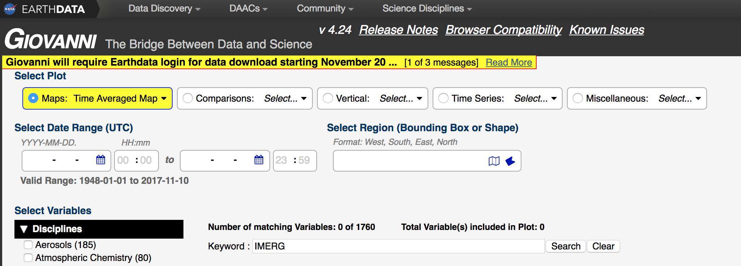
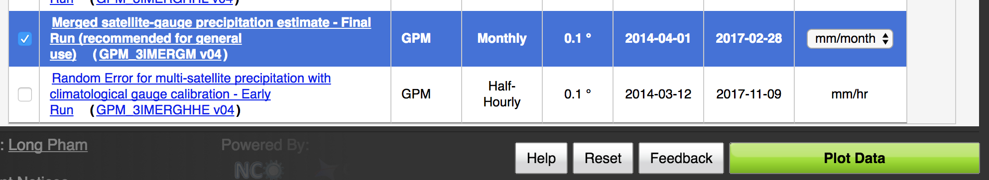
Crear Subconjuntos de Datos y Series Temporales Mensuales de Precipitación
Ingrese las siguientes opciones:
Junto a Keyword:
Ingrese IMERG, después haga clic en Search
Seleccione Merged satellite-gauge precipitation estimate – Final Run (recommended for general use) (GPM_3IMERGM v04)
Seleccione Units (unidades) como mm/month (mm/mes)

Slide 7
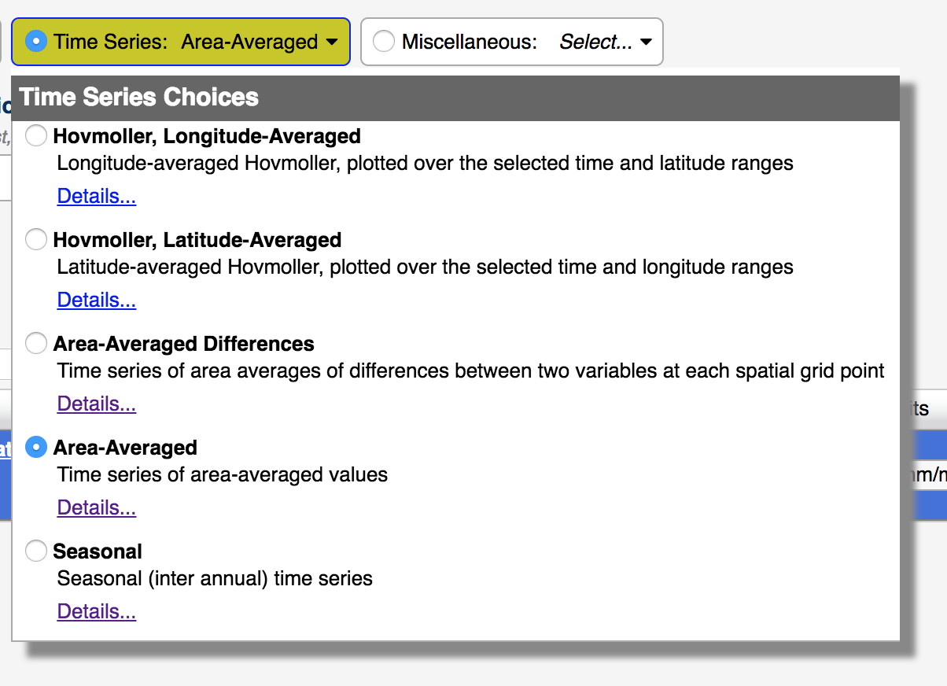
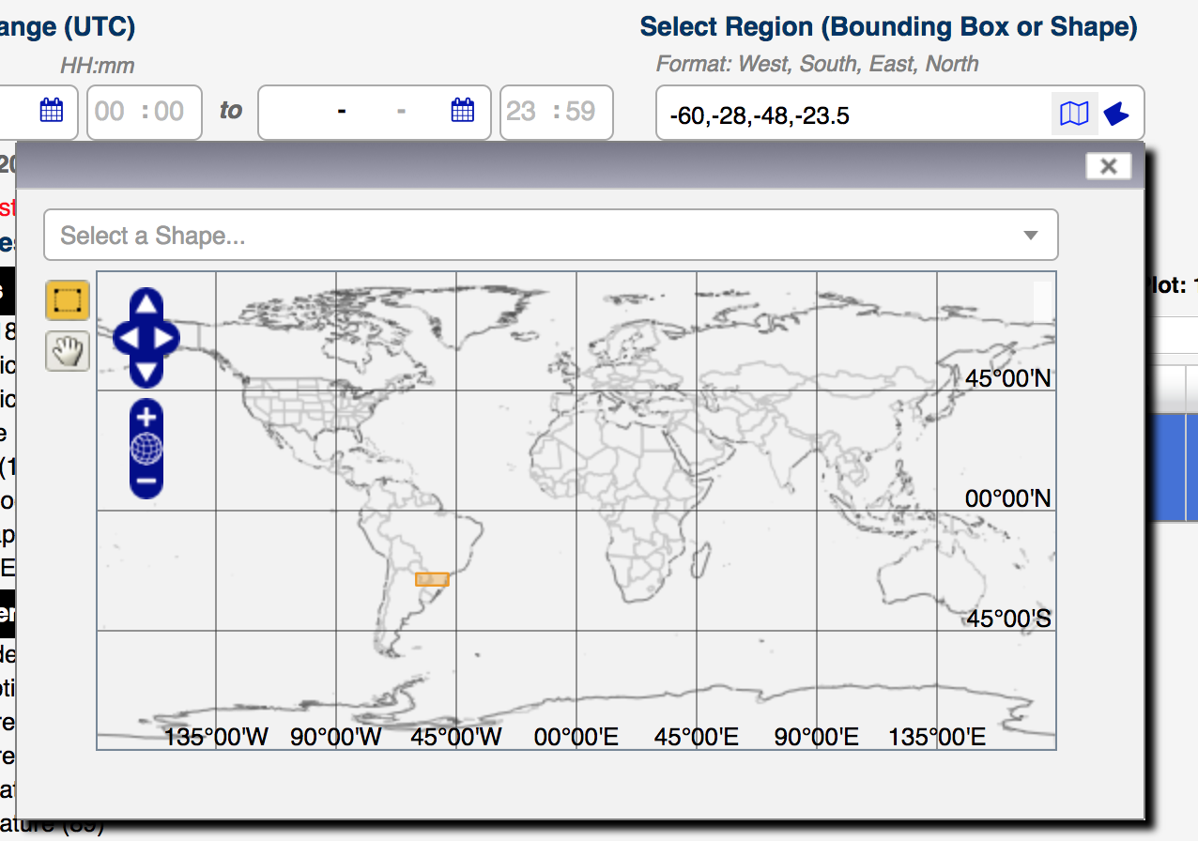
Crear Subconjuntos de Datos y Series Temporales Mensuales de Precipitación
En Select Plot
La selección predeterminada es Maps: Time Averaged Map. Seleccione Time Series, y luego dentro del menú desplegable seleccione Area Averaged
En Select Region (Bounding Box or Shape)
Teclee la longitud-latitud bordeando a Paraná: -60.0, -28.0, -48.0, -23.5
Nota: las longitudes occidentales y latitudes meridionales son negativas, mientras que las longitudes orientales y las latitudes septentrionales son positivas
Haga clic en el icono para ver la región

Slide 8
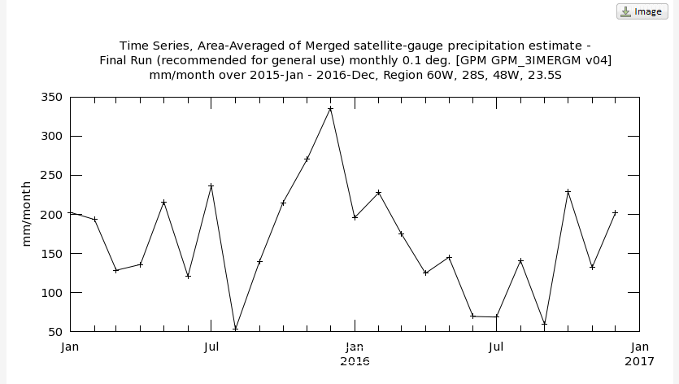
Crear Subconjuntos de Datos y Series Temporales Mensuales de Precipitación
Bajo Select Date Range (UTC)
En la ventana YYY-MM, ingrese 2015 – 01 para la fecha inicial y 2016 – 12 para la fecha final
Haga clic en Plot Data (parte inferior derecha de la pantalla)
Obtendrá la siguiente serie temporal:

Slide 9
Preguntas Para Discusión
¿ Que mes/año tuvo la precipitación máxima en Paraná? Tome nota de la magnitud de la precipitación (con sus unidades) durante este mes
¿El mes de precipitación máxima es el mismo durante el 2015 y el 2016? ¿ Que diferencias hay en la magnitud de la precipitación máxima entre el 2015 y el 2016 ?

Slide 10
Genere y Descargue Mapas de Precipitación Mensual

Slide 11
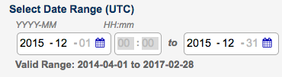
Genere y Descargue Mapas de Precipitación Mensual
Haga clic en Back to Data Selection en la parte inferior derecha de la pantalla
Ingrese las siguientes opciones:
Bajo Select Plot, cambie a Maps: Monthly and Seasonal
Bajo Select Seasonal Dates, ingrese Diciembre y 2015 a 2015 (solo un mes)
Haga clic en Plot Data (inferior derecha)
Obtendrá un mapa de precipitación mensual
Haga clic en el enlace Downloads a la izquierda, y verá múltiples opciones de archivos. Elija NetCDF y haga clic en el enlace para guardar el archivo en su computadora
Sugerencia: Cree una carpeta con el nombre ‘Paraná-Data’ y guarde los ficheros mensuales de Diciembre en la carpeta

Slide 12
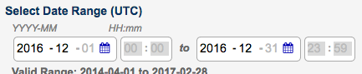
Genere y Descargue Mapas de Precipitación Mensual
En la parte inferior derecha de la pantalla haga clic en Back to Data Selection
Repita Select Data Range para Diciembre 2016
Haga clic en el enlace Downloads a la izquierda, y haga clic en el fichero NetCDF para guardarlo en el misma carpeta de su computadora donde guardó Diciembre 2015:
Sugerencia: Cambie el nombre el archivo NetCDF a uno más corto en vez del usar el nombre largo generado por Giovanni. Por ejemplo: IMERG_Rain-Dec2015.nc y IMERG_Rain-2016.nc

Slide 13
Análisis de Precipitación en QGIS

Slide 14
Análisis de Precipitación en QGIS
Nota: Para los datos de precipitación necesitará la última versión de QGIS (Preferiblemente 2.18) para poder trabajar con los archivos NetCDF. Guarde su proyecto de QGIS frecuentemente para no perder tu trabajo.
Abra QGIS y comience un nuevo proyecto
Desde el menú en la parte superior pulse Web, para verificar que tiene el OpenLayers Plugin
Si no tiene el OpenLayers Plugin
Seleccione Plugins del menú en la parte superior, y luego Manage and Install Plugins
Obtendrá una ventana con opciones para Plugins
Teclee OpenLayers en la ventana de búsqueda
Haga clic en OpenLayers Plugin y luego pulse Install en la parte inferior derecha

Slide 15
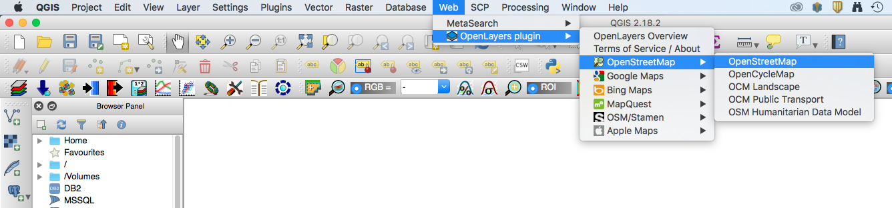
Análisis de Precipitación en QGIS
Desde el menú en la parte superior pulse Web, seleccione Open Layer Plugin y seleccione el mapa de fondo
En esta tarea utilizará el mapa de fondo OpenStreetMap

Slide 16
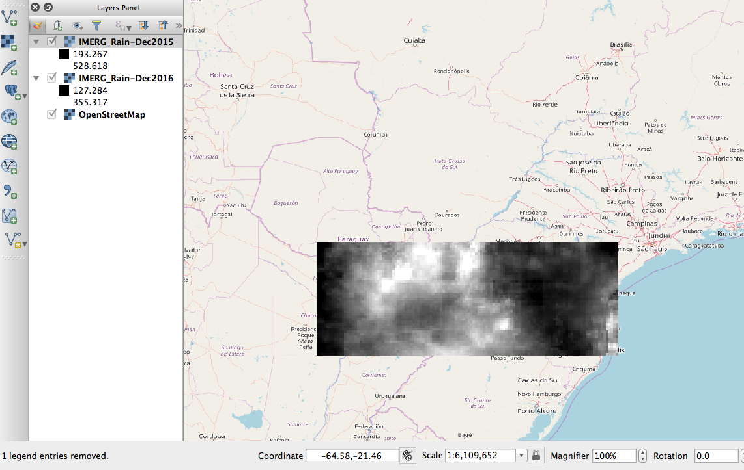
Convierta Datos NetCDF de IMERG a GeoTiff
En su mapa de QGIS, haga clic en la función Add Raster a la izquierda
Navegue hacia los ficheros guardados de precipitación mensual de IMERG y haga clic en Open para añadir los ficheros mensuales de Diciembre 2015 y Diciembre 2016. También puede realizar esta operación en un solo paso resaltando ambos archivos
Puede aparecer una ventana de Coordinate Reference System Selector. Seleccione WGS84, EPSG 4326
Desde el menú superior, puede acercarse y alejarse de la capa
Las imágenes NetCDF han de convertirse a GeoTIFF para que usted pueda realizar cálculos raster sobre los datos

Slide 17
Convierta Datos NetCDF de IMERG a GeoTiff
Haga clic con el botón derecho (o Control-Clic en computadora Mac) en la capa raster IMERG_Rain-Dec2015
Desde el menú de despliegue, seleccione Save As – esto abrirá una ventana
Tome nota de que en la ventana, el Format es Gtiff
Asegúrese de que la opción Add save file to map está indicada
Haga clic en Browse e ingrese el nombre de la carpeta donde están guardados los datos y luego teclee el nombre del fichero (Sugerencia: IMERG_Rain-Dec2015), y pulse Save
Verá la capa GeoTiff en el mapa y el archivo guardado en la carpeta de los datos

Slide 18
Convierta Datos NetCDF de IMERG a GeoTiff
Repita los pasos 3-4 y guarde el fichero con la capa de lluvia del 2016 con el formato GeoTIFF
Ahora puede retirar las capas raster de NetCDF pulsando con el botón derecho en cada capa y seleccionando Remove
Haga clic con el botón derecho en el archivo con la capa Diciembre 2015 y vaya a Properties > Style
Bajo Render Type, seleccione Singleband Pseudocolor

Slide 19
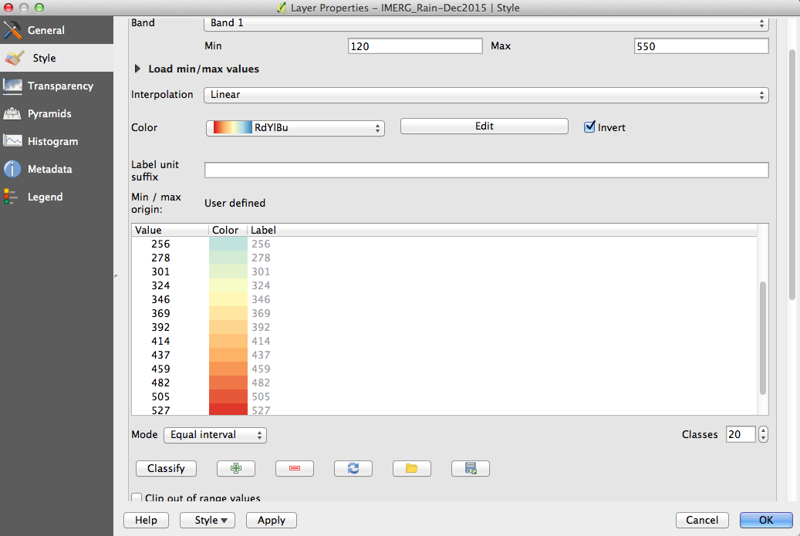
Convierta Datos NetCDF de IMERG a GeoTiff
Bajo Color, seleccione la paleta de color Red-Yellow-Blue (RdYlBu)
Seleccione Invert para que los valores de lluvia bajos estén en azul y los altos en rojo
Fije el valor Min en 120 mm/month y el valor Max en 550 mm/month
Debajo de ‘color display’, cambie Mode a Equal Interval y cambie Classes a 20.
Pulse Classify y luego Apply

Slide 20
Convierta Datos NetCDF de IMERG a GeoTiff
Sin cerrar la ventana de Properties, muévala para poder visualizar la imagen. Confirme que tiene los colores que acaba de seleccionar.
Pulse OK para cerrar la ventana Change Color
Cambie el mapa con la capa de Diciembre 2016 para que tenga los mismos colores, repitiendo el paso número 7
Para poder visualizar el mapa situado debajo, convierta en semi-transparentes las capas de precipitación del 2015 y 2016
Haga clic con el botón derecho en el archivo de la capa y vaya a Properties > Transparency
Fije el grado de transparencia en 50%
Bajo No data value, fije Additional no data value en 0
Haga clic en Apply luego pulse OK

Slide 21
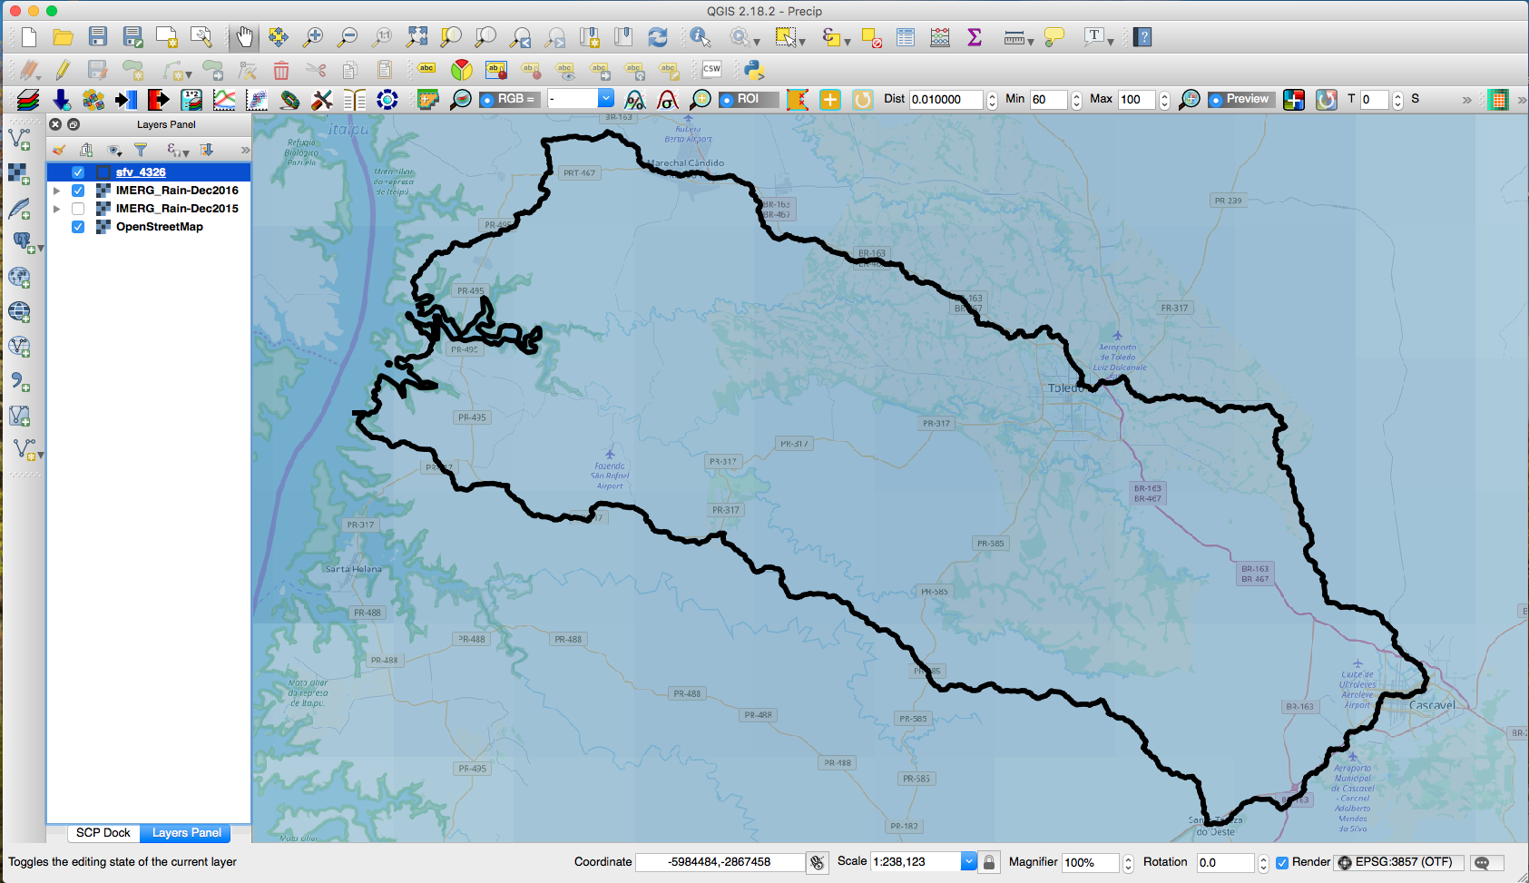
Interpole y Recorte los Datos de Precipitación Para la Cuenca SFV
Haga clic en el menú de la barra izquierda y pulse Add Vector para añadir la shapefile SFV: sfv_4326.shp.
Para conseguir una shapefile transparente, únicamente con bordes, haga clic con en el archivo, y vaya a Properties > Style
Haga clic en la flecha con dirección hacia abajo en Fill window y seleccione Transparent fill
Haga clic en la flecha con dirección hacia abajo en Outline window y elija el color del borde de la shapefile (este ejemplo usa negro)
Fije el outline width en 2.0
Pulse OK

Slide 22
Interpole y Recorte los Datos de Precipitación Para la Cuenca SFV
En el menú en la parte superior, seleccione Processing > Toolbox. Una ventana de búsqueda aparecerá a la derecha del mapa. Teclee interp
Verá r.resamp.interp en la lista
Haga doble clic en r.resamp.interp – se abrirá una ventana
En la ventana de Input Raster Layer use la flecha en el menú de despliegue para seleccionar el fichero raster IMERG_Rain-Dec2015
En la ventana de Sampling interpolation method seleccione bilinear
En la ventana de GRASS GIS 7 region extern (xmin,xmax,ymin,ymax), en en el menú de despliegue, elija Layer/canvas extent
En la ventana GRASS GIS 7 region cellsize (leave 0 for default) teclee el factor 0.01 [Nota: la resolución de los datos de IMERG es 0.1 grados. Al elegir una célula de 0.01 de tamaño, están interpolando a 1 km]

Slide 23
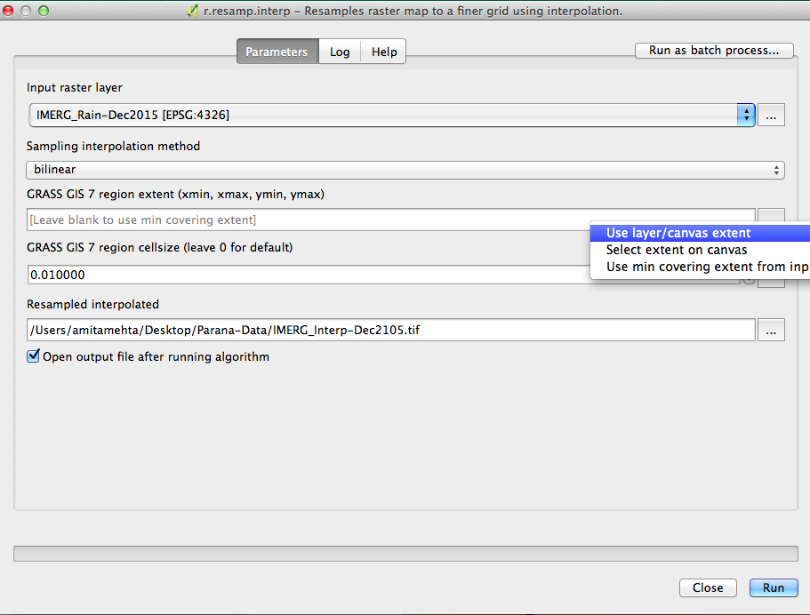
Interpole y Recorte los Datos de Precipitación Para la Cuenca SFV
En la ventana Resampled Interpolated, especifique la carpeta y el nombre del archivo donde guardará los datos interpolados
Seleccione Open output file after running algorithm
Pulse Run en la parte inferior derecha
Obtendrá la capa de datos re-muestreados e interpolados en el mapa (en colores gris)
Haga clic con en botón derecho en el archivo de datos re-muestreados y seleccione Rename la para cambiar el nombre (sugerencia: IMERG_Interp-Dec2015)
Repita el paso 4 e interpole los datos de lluvia del 2016

Slide 24
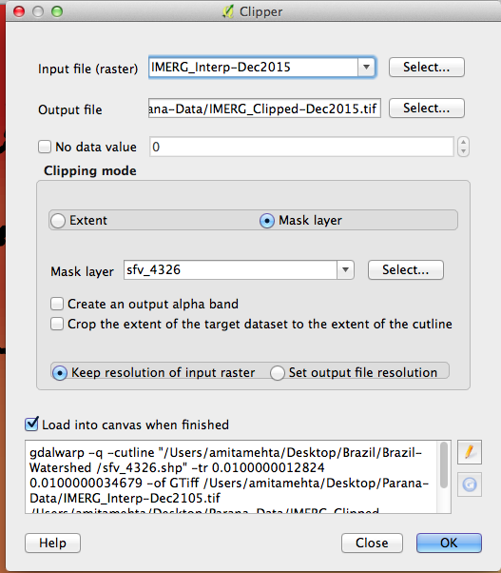
Interpole y Recorte los Datos de Precipitación Para la Cuenca SFV
Ahora recorte las capas de datos de lluvia interpoladas usando el SFV shapefile
En el menú superior, vaya a Raster > Extraction > Clipper para abrir la ventana de opciones de Clipper (recorte)
En la ventana del Input File (raster), seleccione la capa de datos interpolados IMERG_Interp-Dec2015

Slide 25
Interpole y Recorte los Datos de Precipitación Para la Cuenca SFV
En la ventana del Output File, seleccione la carpeta del output (carpeta de salida) y teclee el nombre del fichero (sugerencia: IMERG_Clipped-Dec2015).
Seleccione Mask Layer, y en la ventana de Mask Layer seleccione el shapefile sfv_4326.
Pulse OK en la esquina de abajo derecha. Vera los datos recortados por el shapefile

Slide 26
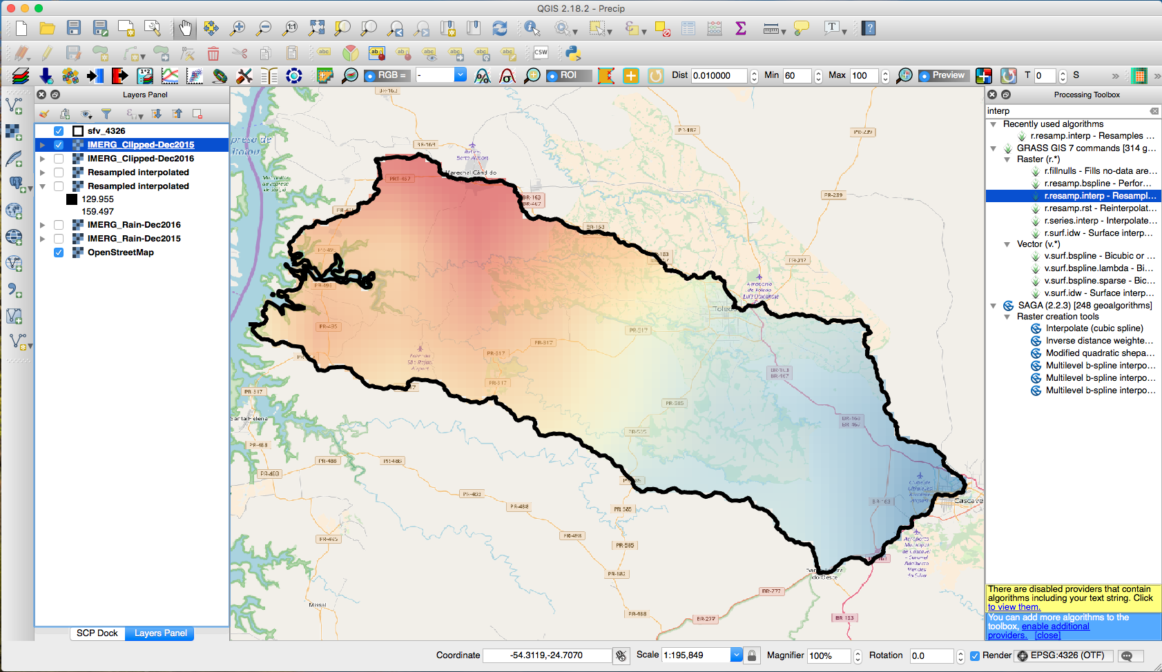
Interpole y Recorte los Datos de Precipitación Para la Cuenca SFV
Repita el paso anterior para la capa de datos interpolados del 2016
Sigua los pasos 7-9 de Convert NetCDF IMERG Data to GeeoTIFF para añadir colores a las capas de lluvia recortadas de 2015 and 2016. Fije los valores mínimos y máximos e intervalos/clases apropiados para la paleta de colores
Nota: el siguiente ejemplo utiliza 10 clases. El rango de los valores de lluvia para 2015 es 380 a 550 mm/month y para el 2016, 120 a 160 mm/month

Slide 27
Análisis de Precipitación en la Cuenca SFV

Slide 28
Examine Histogramas de Lluvia en Diciembre 2015 & 2016
Haga clic con el botón derecho en IMERG_Clipped-Dec2015 y vaya a Properties > Histogram
Haga clic en Compute Histogram
Obtendrá un histograma, y valores de lluvia mínimos y máximos para esta capa. Anote los valores de Min y Max
Repita los pasos 1 y 2 con IMERG_Clipped_Dec2016
Compare los dos histogramas, y los valores mínimos y máximos de los dos mapas

Slide 29
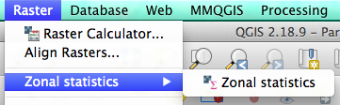
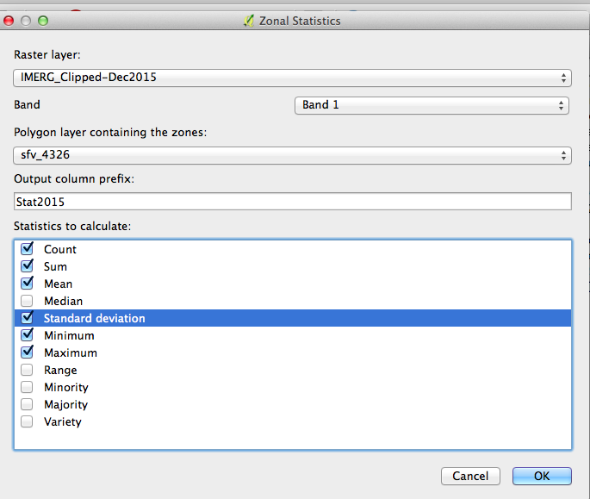
Examinar la Media y la Desviación Estándar de la Precipitación en la Cuenca SFV
En el menú de la parte superior seleccione Raster > Zonal Statistics o efectúe la búsqueda Zonal Statics dentro del Processing Toolbox
Obtendrá una ventana de opciones para Zonal Statistics
En la ventana Raster Layer seleccione IMERG_Clipped-Dec2015

Slide 30
Examinar la Media y la Desviación Estándar de la Precipitación en la Cuenca SFV
En la ventana Polygon layer containing zones asegúrese de que la shapefile sfv_4326 está seleccionada
En la ventana Output column prefix teclee Stat2015 (o cualquier otro nombre que identifique estadísticas para esta capa)
En la ventana de Statistics to calculate, seleccione Count, Sum, Mean, Standard deviation, Minimum, y Maximum
Pulse OK en la esquina inferior derecha
Repita los pasos anteriores para IMERG_Cliped-Dec2016. Acuérdese de cambiar el prefijo (sugerencia: Stats2016)

Slide 31
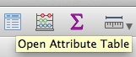
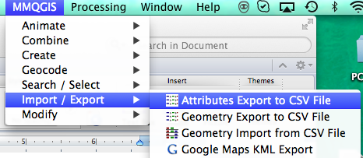
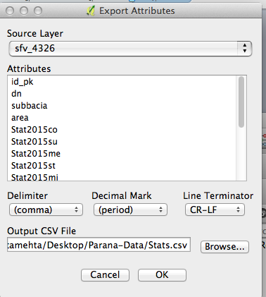
Examinar la Media y la Desviación Estándar de la Precipitación en la Cuenca SFV
Las estadísticas estarán disponibles desde la barra superior en Attribute Table o haga clic con el botón derecho en la shapefile situada debajo del panel con los ficheros
Haga clic en Attribute Table y examine los números
Puede copiar las estadísticas Mean, Standard deviation, Minimum and Maximum para las capas del 2015 y 2016. O guarde el Attribute Table a un fichero CSV con el plugin MMQGIS. Si no tiene este plugin entonces siga los pasos que realizó anteriormente para descargar e instalar el OpenLayers plugin (Parte 2, Pasos 1-3), usando MMQGIS en vez de OpenLayers.
Use MMQGIS > Import/Export > Attributes Export to CSV File

Slide 32
Examinar Diferencias Interanuales en la Precipitación
Ahora calculará la diferencia entre la precipitación de Diciembre 2015 y Diciembre 2016
Seleccione Raster > Raster Calculator
Dese las bandas Raster, haga doble clic en la capa IMERG_Clipped-Dec2015@1
La capa aparecerá en la ventana Raster Calculator Expression
Seleccione el símbolo de la resta (-) en Operators
Desde la bandas Raster, haga doble clic en la capa IMERG_Clipped-Dec2016@1. La capa aparecerá en la ventana Raster Calculator Expression

Slide 33
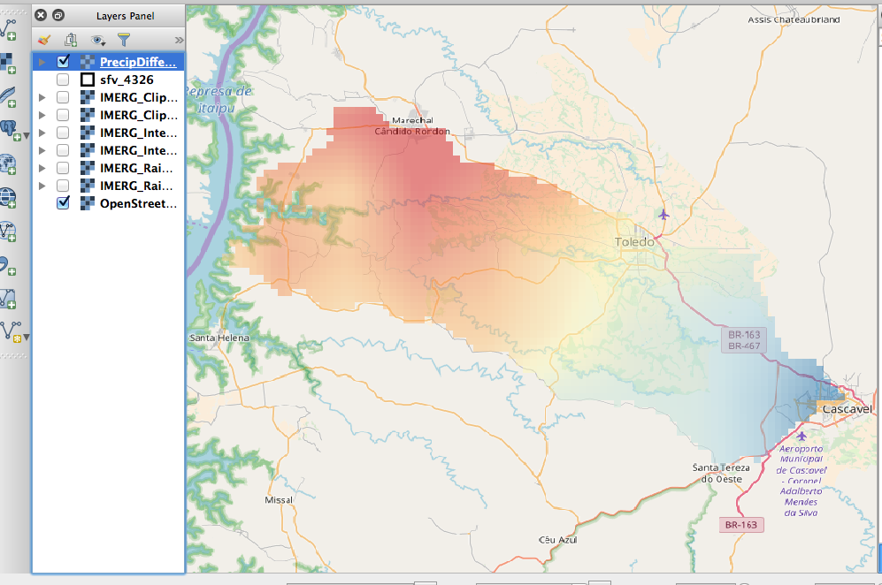
Examinar Diferencias Interanuales en la Precipitación
En Raster Layer > Output Layer teclee el nombre de la carpeta y el fichero donde guardará la capa con la diferencia de precipitación (Sugerencia: PrecipDifference_Dec15&16)
Seleccione Add result to project
Pulse OK para obtener el mapa de diferencia

Slide 34
Examinar Diferencias Interanuales en la Precipitación
Haga clic con el botón derecho en Properties > Transparency para fijar la transparencia del la capa de diferencias en un 50%, y así poder visualizar el mapa situado debajo. También puede quitar y poner las capas para visualizar las diferencias interanuales en la precipitación

Slide 35
Preguntas Para Discusión
En la cuenca SFV, ¿en que año hubo más precipitación en el mes de Diciembre?
Basado en estadísticas por zona, ¿cual es la media y desviación estándar en cada año? ¿Cuales son los valores máximos y mínimos de la precipitación en cada año?

Slide 36
Preguntas Para Discusión
Examine la distribución de frecuencia en la lluvia, mostrada en los histogramas de ambos meses de diciembre.
Examine las estadísticas y la diferencia interanual en la precipitación. ¿ En cual mes de Diciembre hay menos disponibilidad de agua ? En la cuenca SFV, ¿cual es la deficiencia media en la precipitación (en mm/mes)? ¿ En que áreas de SFV se encuentran las mayores diferencias interanuales en la precipitación ?

Slide 37
Preguntas Para Discusión
Examine los mapas de diferencia en la precipitación (2015-2016). ¿ Que áreas de la cuenca SFV experimentarán mayores cambios en la humedad del suelo y vegetación en Enero y Febrero 2017, comparado con los mismos meses en 2016 ?
Si usted no hubiera interpolado los datos de precipitación de IMERG, ¿obtendría un resultado diferente ? Explique
Usando lo que aprendió durante esta tarea, ¿puede describir los pasos que utilizaría (incluyendo datos y herramientas) para monitorear la disponibilidad y comportamiento de la precipitación semanal en tiempo real (a corto plazo) ?

